Slide 1





Naar het secundair onderwijs
Notes:
Welkom op deze ingesproken powerpoint rond de overstap naar het secundair onderwijs.
Dit is een samenwerking van CLB Go! Rivierenland, CLB Het Kompas en CLB GO! Mechelen.

Slide 2

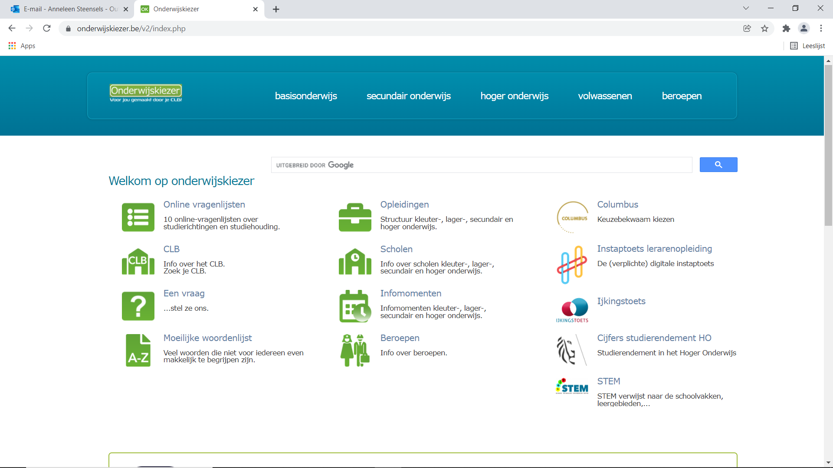
Onderwijskiezer
www.onderwijskiezer.be
Notes:
Tijdens deze powerpoint gaan we jullie meenemen naar de website OK.
Rechts van onder vinden jullie de link hoe je naar deze website gaat.
Dit kan handig zijn vanaf de kleuterschool tot zelfs volwassenonderwijs.
In deze powerpoint staan we vooral stil rond de zaken van het secundair onderwijs.

Slide 3
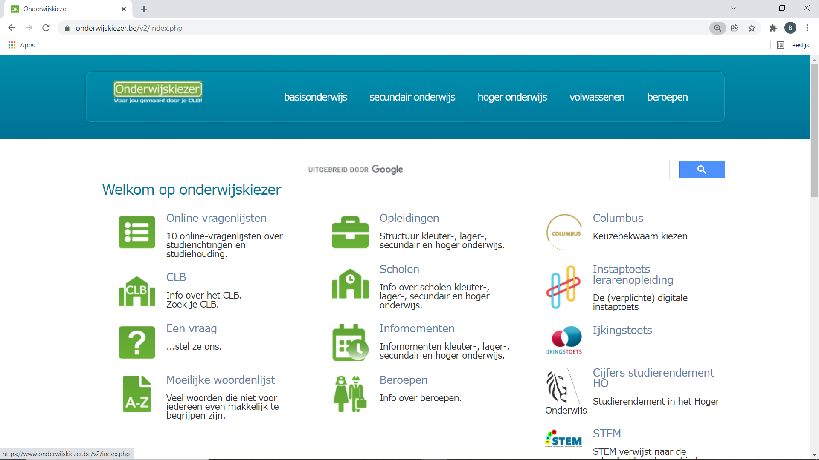
Notes:
Als eerste gaan we het hebben over de online vragenlijsten.
Gedurende heel de schoolloopbaan kunnen er vragenlijsten gebruikt worden om te peilen naar interesses om zo op studierichtingen uit te komen. Of de studiehouding van een leerling in kaart te brengen.
Voor de overstap naar het secundair onderwijs bestaan er twee vragenlijsten en gaan we in de volgende slide verder op in.
Belangrijk is om te weten dat heel wat juffen en meesters van het zesde leerjaar deze afnemen in de klas.
Bevraag hen dus zeker. Niets houdt jullie natuurlijk tegen om deze ook thuis af te nemen.

Slide 4
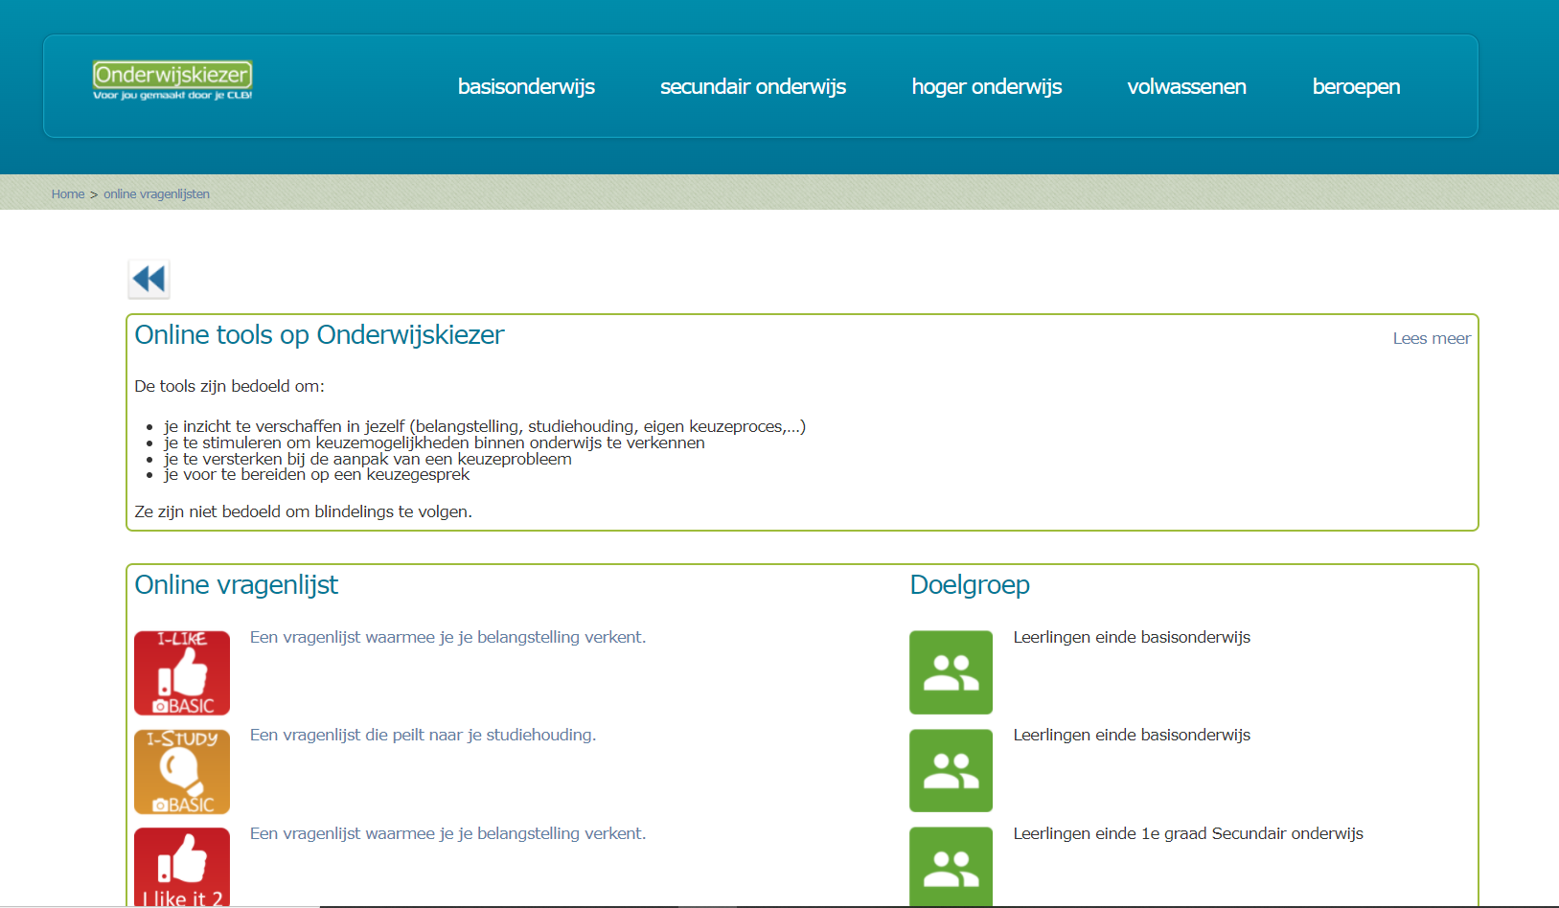
Notes:
Zoals jullie hier kunnen zien zie je de twee eerste vragenlijsten.
We hebben de I-Like Basic. Deze verkent de belangstelling. Hierin gaat de leerling een 50 tal afbeeldingen krijgen en zichzelf hierin moeten scoren. Bijvoorbeeld iemand die in de tuin aan het werken is. De leerling moet zichzelf hier dan in scoren. Van 0 tot 7 waar 0 weergeeft dat de leerling dit helemaal niet graag zou doen en 7 super graag zou doen. Op het einde komen er dan scores uit met de belangstellingsdomeinen. Hier kan je dan op doorklikken en studierichtingen in uitzoeken. We gaan jullie later in deze powerpoint laten zien hoe dit werkt.
Als leerlingen dit doen in de klas gaan ze dan over deze resultaten vaak in gesprek met de juf of meester of bekijken ze dit in de klas tijdens een groepswerk.
De tweede test is een vragenlijst die peilt naar de studiehouding. Belangrijk om te gaan onderscheid maken tussen heel theoretische richtingen of meer een richting met een combinatie van theorie en praktijk of vooral een praktische richting.

Slide 5
Notes:
Tijdens de vorige ingesproken ppt’s hebt u de uitleg al kunnen horen over het secundair onderwijs en hoe die eerste graad is opgebouwd.
Ik ga jullie even meenemen hoe je eventueel als u dit wil deze informatie terug kan bekijken.
Dit is ook een weg/manier om scholen te zoeken.
U gaat terug naar de homepagina van onderwijskiezer en u kiest voor het tabblad secundair onderwijs.

Slide 6
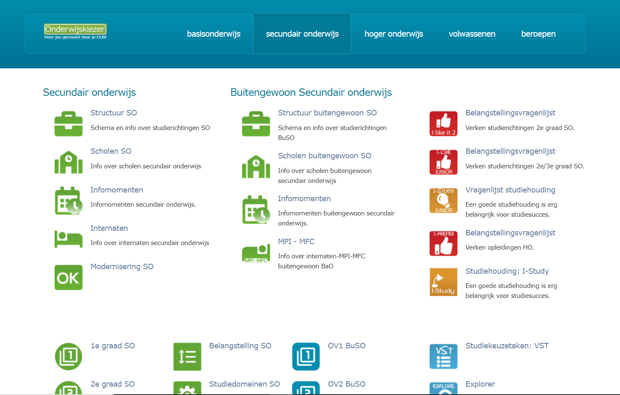
Notes:
Hier krijgt u dan dit te zien.
U kan dan om de uitleg te krijgen over de structuur best klikken links op structuur SO.

Slide 7
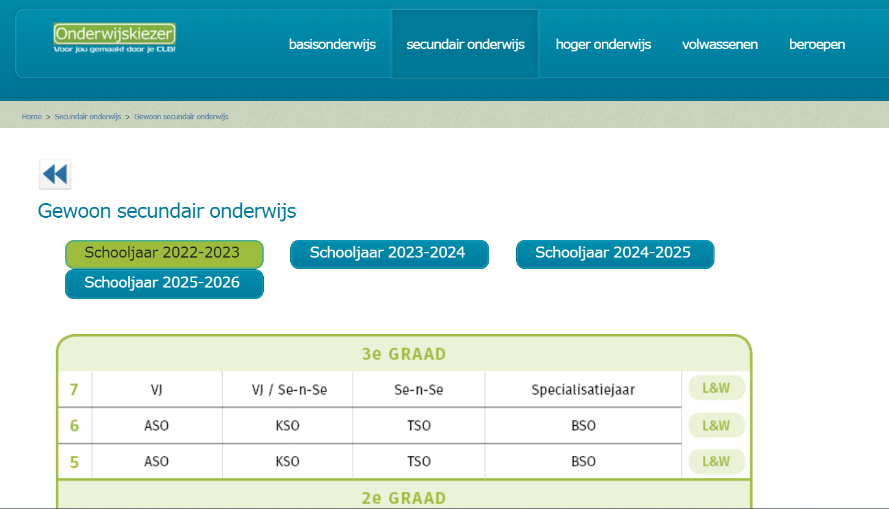
Notes:
Hier krijgt u dan de schema’s van de structuur te zien per schooljaar.
Het staat standaard op het schooljaar waarin we ons bevinden. U kan al gaan kijken in de toekomst, het schooljaar dat uw kind start in het secundair.

Slide 8
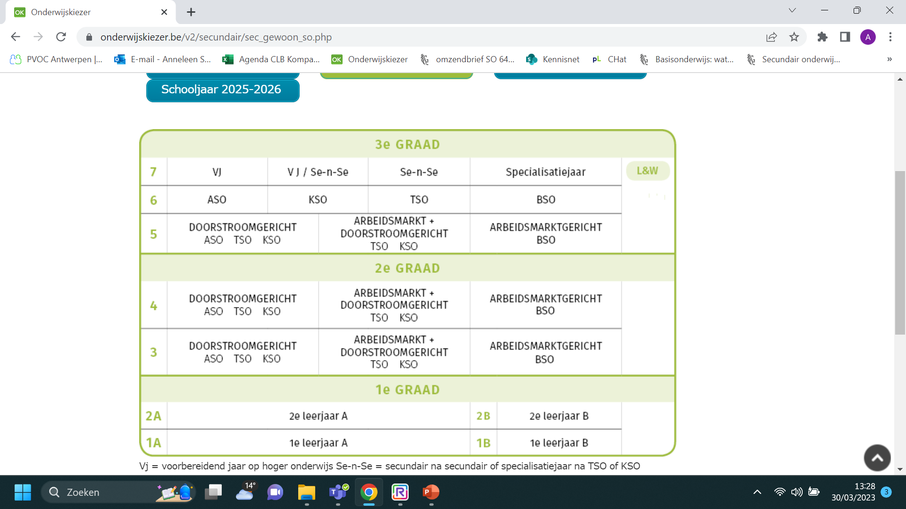
Notes:
In het schooljaar dat u heeft aangeklikt kan u dan helemaal naar beneden scrollen. Daar kan u op elk jaar, stroom of finaliteit gaan klikken om er meer uitleg over te krijgen. Bijvoorbeeld 1A. Dan krijgt u het volgende scherm.

Slide 9
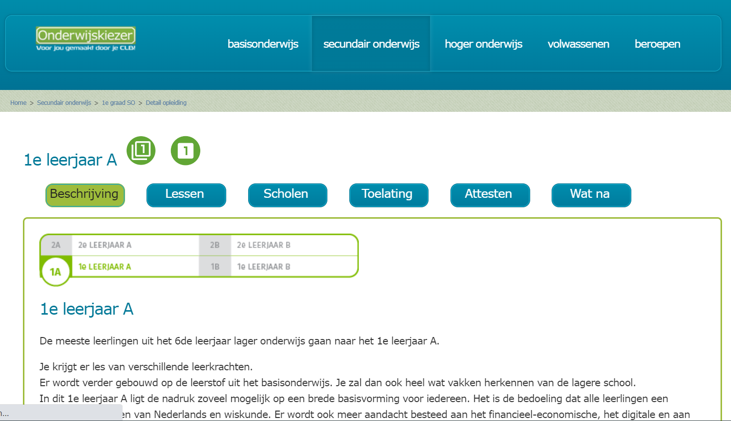
Notes:
Dit is dan een scherm van 1A met de algemene uitleg die u ook reeds hoorde in de vorige ingesproken ppt’s.
Hier kan je ook gaan kijken naar welke lessen worden aangeboden.
Je kan gaan zien welke toelating je nodig hebt om in 1A te starten. Wat je allemaal kan krijgen van attesteringen en wat na 1A. Ook scholen kan je hierin zoeken maar dat leggen we uit in een volgende onderdeeltje. We gaan even terug naar het algemeen overzicht.

Slide 10
Notes:
Als u dan terug op de volledige structuur staat kan u bijvoorbeeld eens gaan kijken vanaf het derde jaar.
Daar heb je de finaliteiten staan. Als u daar de richtingen van te weten wil komen kan u hierop ook weer doorklikken.
In dit voorbeeld gaan we dat doen voor de arbeidsmarktgerichte finaliteit.

Slide 11
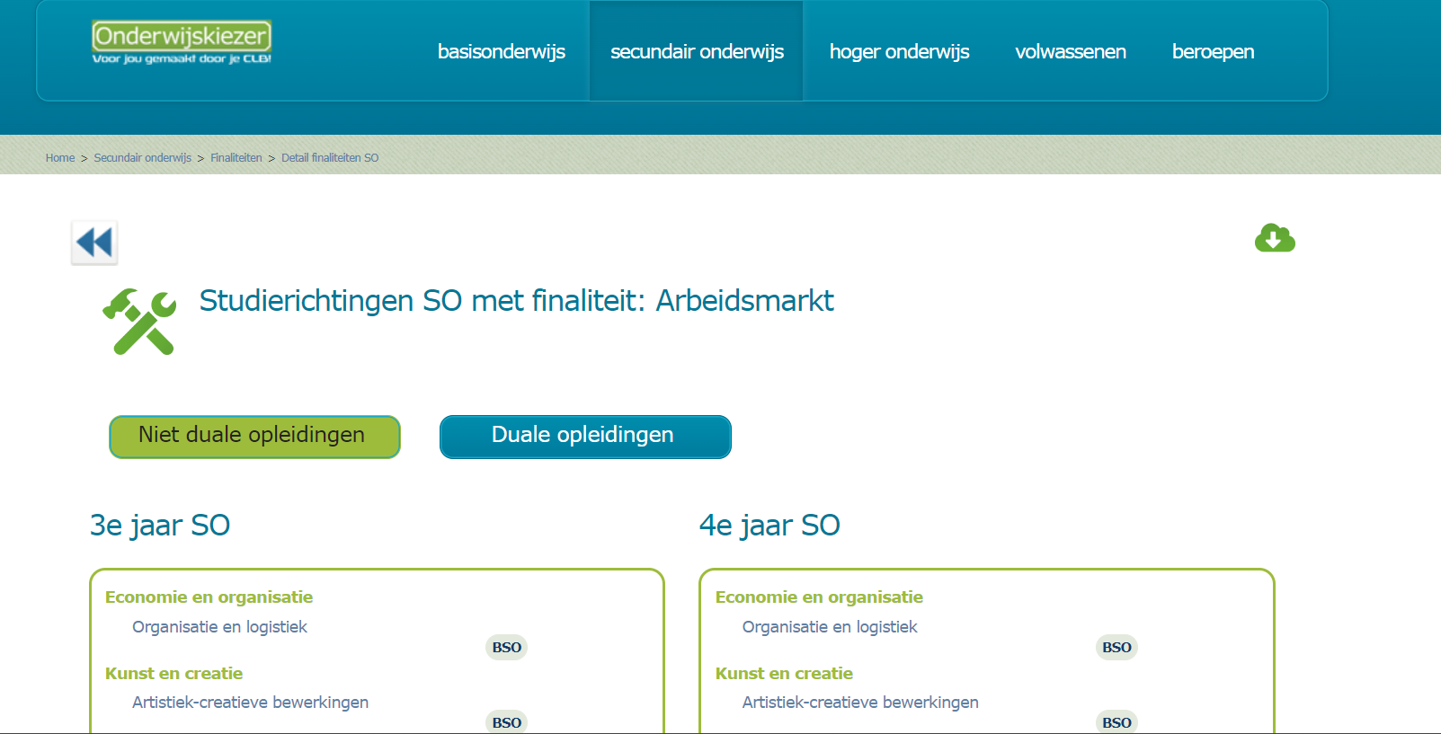
Notes:
Dan krijgt u alle richtingen van de arbeidsmarktgerichte finaliteit.
Je ziet het derde jaar met al zijn studierichtingen en ook de volgende jaren zijn opgesomd.
Hier kan je ook weer op alles doorklikken. Je kan de niet duale opleidingen (voltijds) en duale opleidingen (combinatie werken en leren) bekijken.
We gaan eens kijken naar Organisatie en logistiek.

Slide 12
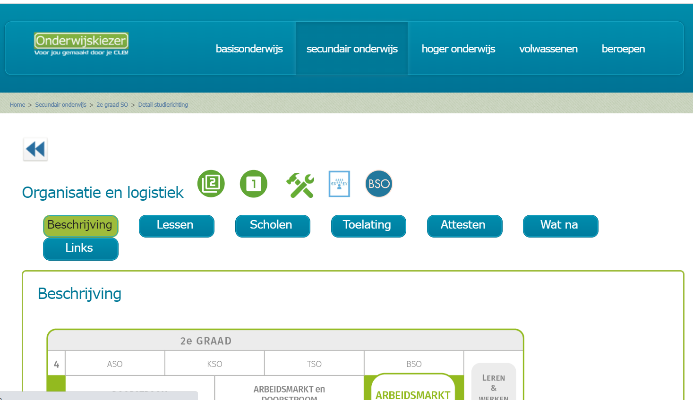
Notes:
Ook hier zie je weer een beschrijving, kan je scholen gaan zoeken die de richting aanbieden, kan je zien wat de toelatingsvoorwaarden zijn. Wat je kan behalen en wat er na deze richting mogelijk is.

Slide 13

Notes:
Als jullie en jullie zoon/dochter al weten naar welke school je graag wil gaan kan je hier ook via zoeken.
Je gaat dan terug naar de homepagine van de website, kiest terug het tabblad so en klikt dan links op scholen so.

Slide 14
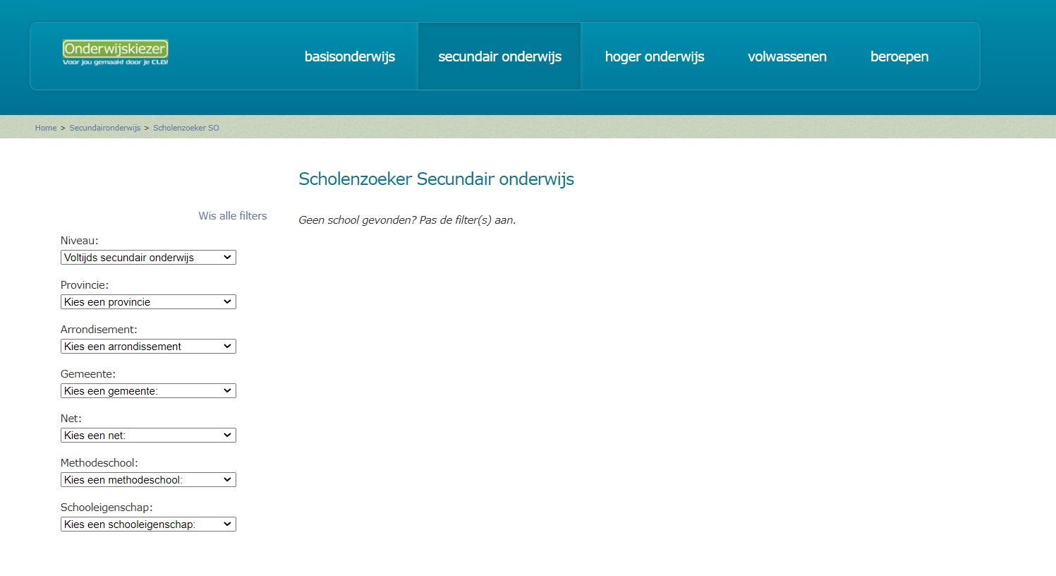
Notes:
Je krijgt dan dit scherm en dan kan je in elke balk de zaken aanklikken die van toepassing zijn op jullie.
We gaan in dit voorbeeld voor voltijds secundair onderwijs, binnen provincie antwerpen, arrondissement Mechelen en gemeente HOB

Slide 15
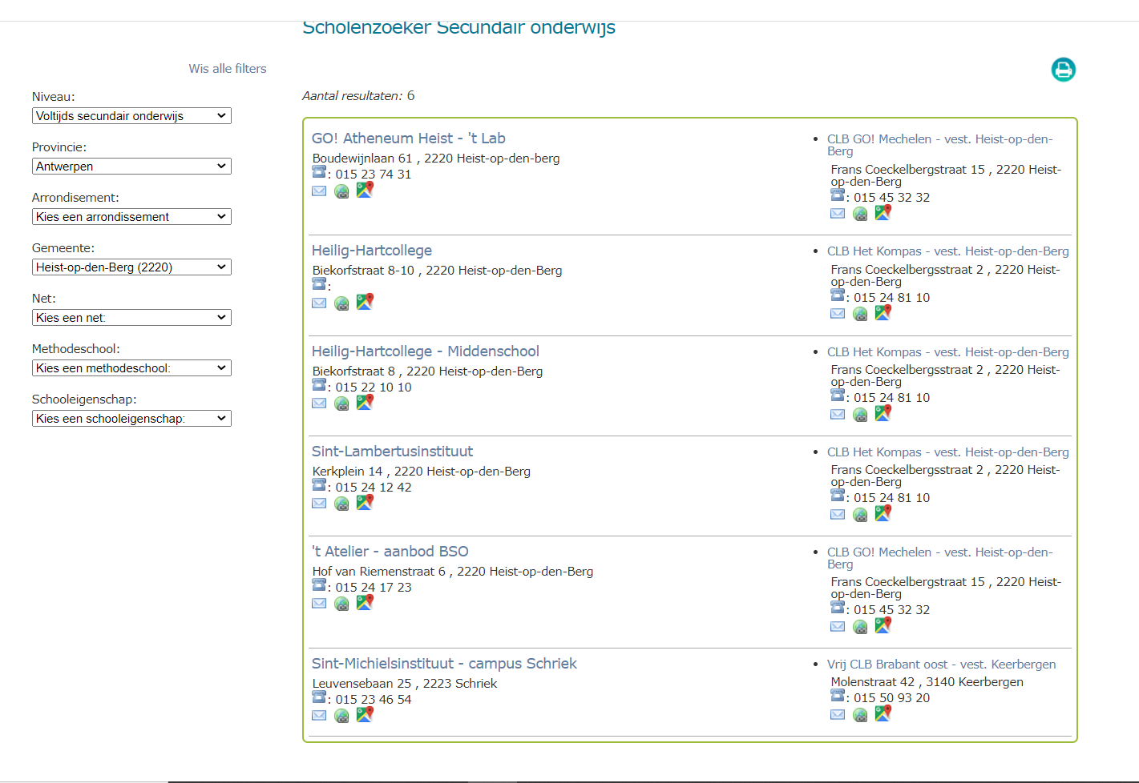
Notes:
Hier zie je dan alle secundaire scholen binnen de gemeente HOB.
Stel dat we voor GO! Atheneum Heist willen gaan dan kunnen we deze aanklikken.

Slide 16
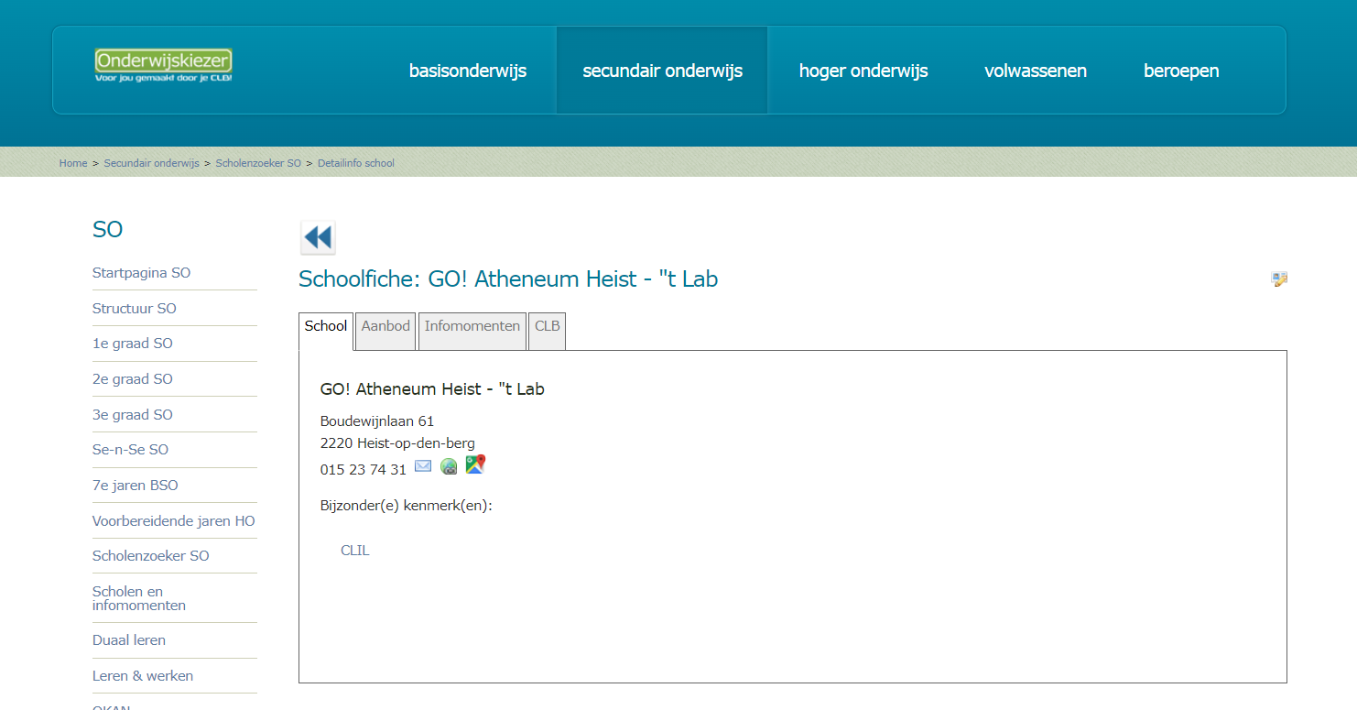
Notes:
Je krijgt dan de schoolfiche. Automatisch kom je op de gegevens van de school. Zo kan je ook rechtstreeks naar de website van deze school.
Ook kan je het tabblad aanbod aanklikken om zo een kijkje te gaan nemen wat deze school aanbiedt in al zijn graden qua studierichtingen.

Slide 17
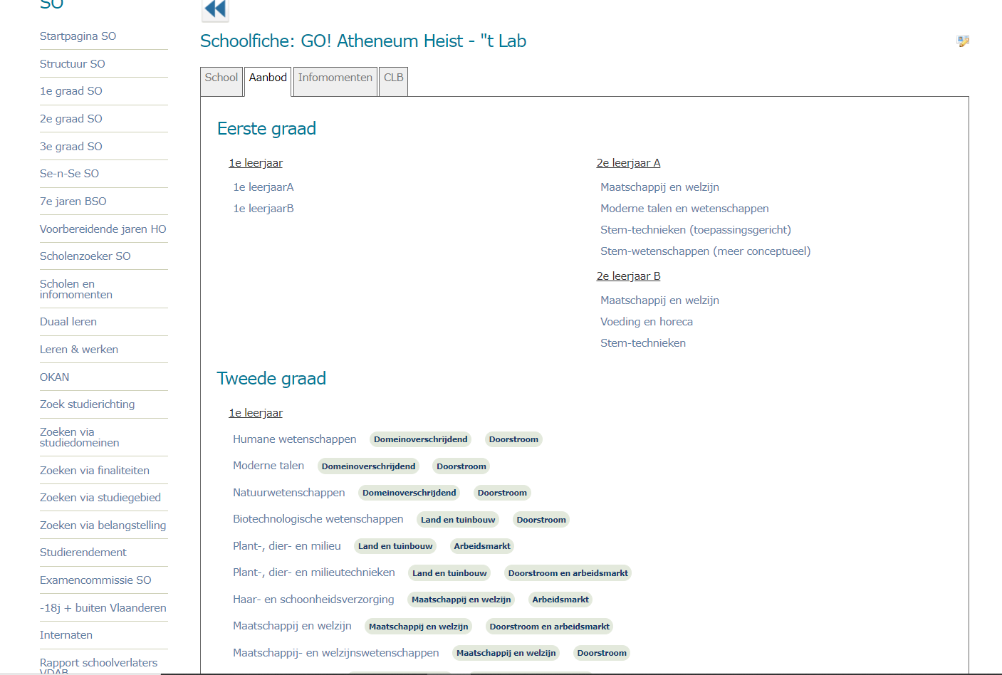
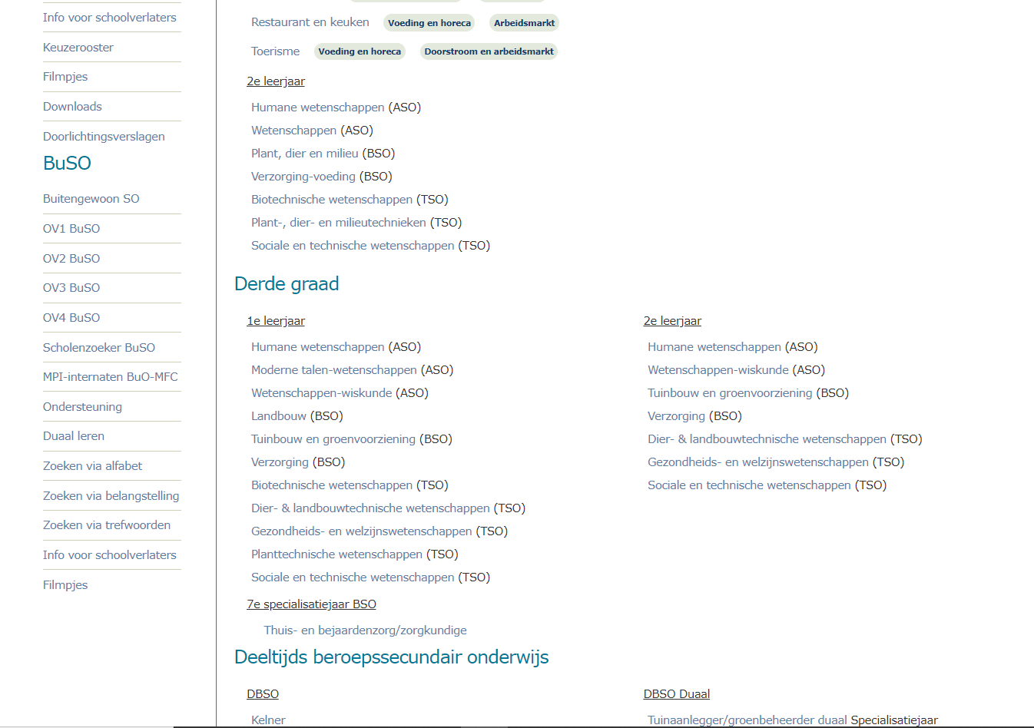
Notes:
Als je op het tabblad aanbod hebt gelikt krijg je dus het overzicht van de eerste, tweede en derde graad.
Je kan dan op een richting die je interesseert verder klikken en dan krijg je meer informatie hierover.
We nemen in dit voorbeeld de richting moderne talen.

Slide 18
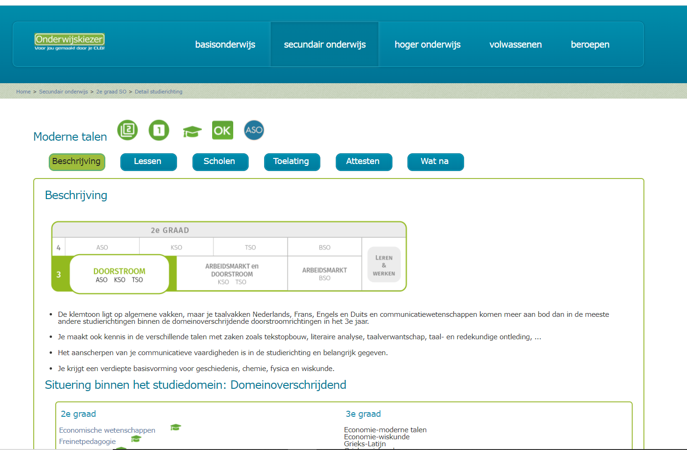
Notes:
Je krijgt dan de uitleg over moderne talen.
Als je dan via tabblad scholen gaat kan je gaan zien welke scholen dit verder ook nog aanbieden.
Om zo een brede blik te hebben qua scholenkeuze.

Slide 19
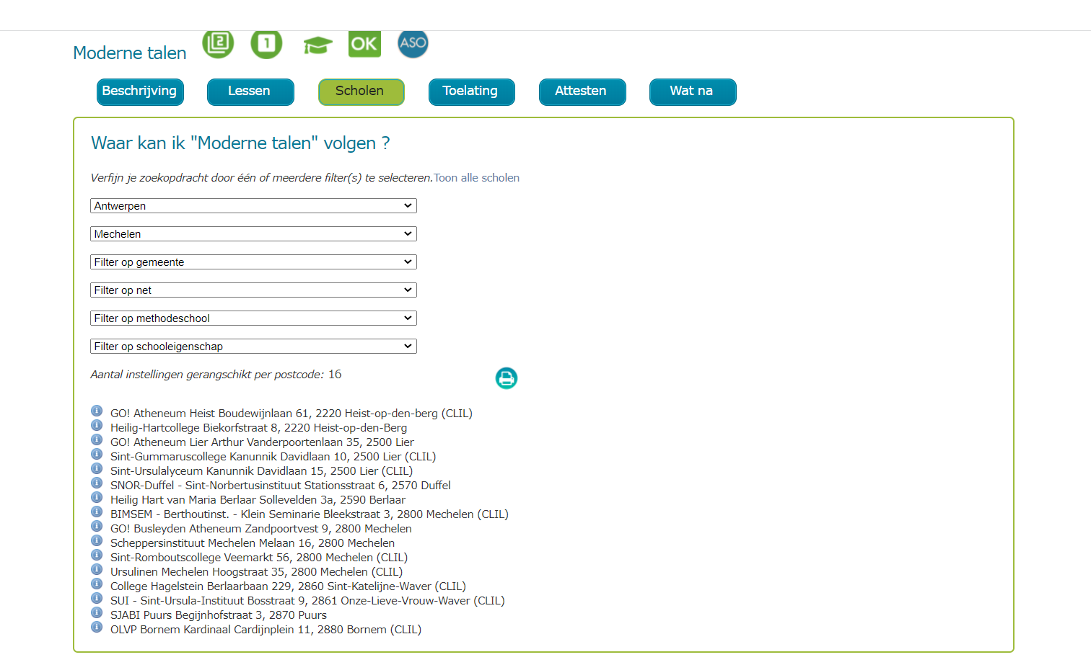

Slide 20
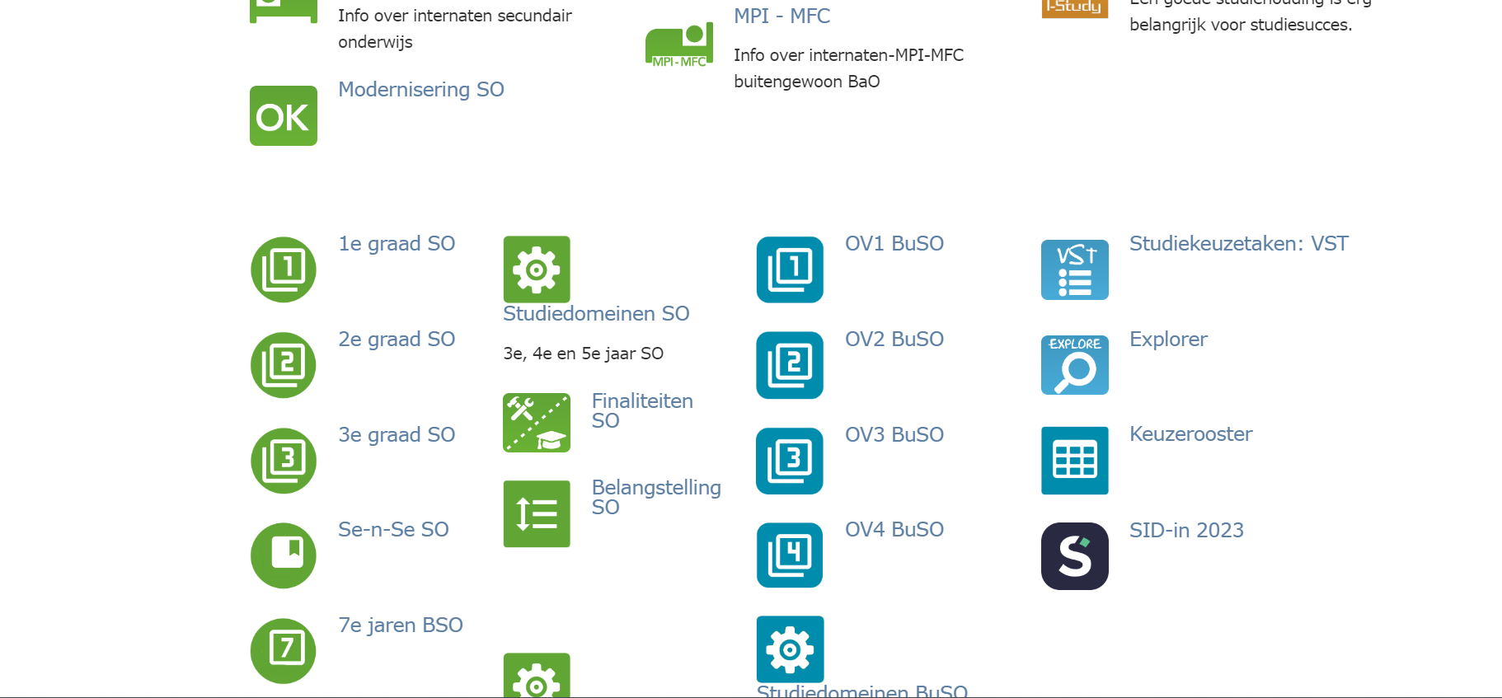
Notes:
Nog een andere manier om informatie te vinden is via belangstelling.
Als je terug naar homepagina OK gaat en dan tabblad sO dan vind je onderaan belangstelling SO.
Als je hierop doorklikt krijg je alle belangstellingsdomeinen.
Dit komt in grote lijnen overeen met de domeinen waar jullie zoon/dochter een grote interesse voor heeft;
.Ook de I-like basic waarover we het in het begin van deze presentatie hebben gehad geeft zijn scores weer op deze domeinen.

Slide 21
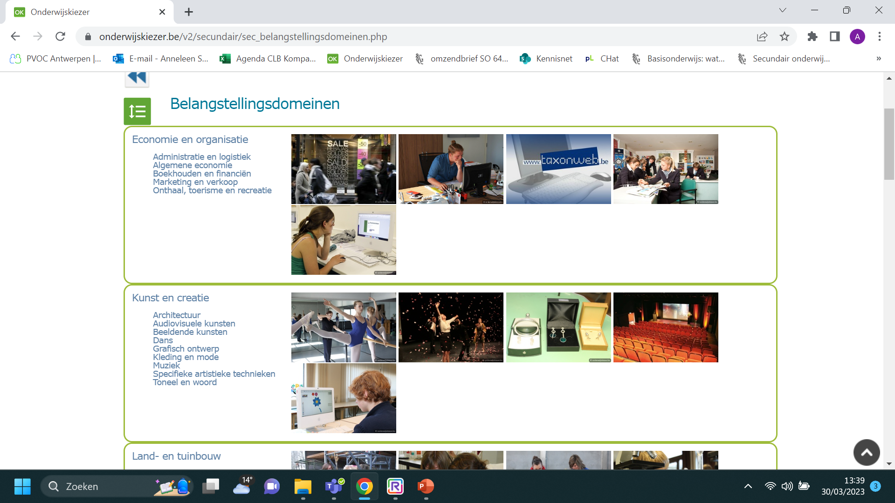
Notes:
Hier zijn alle belangstellingsdomeinen.
In dit voorbeeld nemen we kunst en creatiet als grootste interesse voor de leerling. We kunnen op deze titel dan klikken.

Slide 22
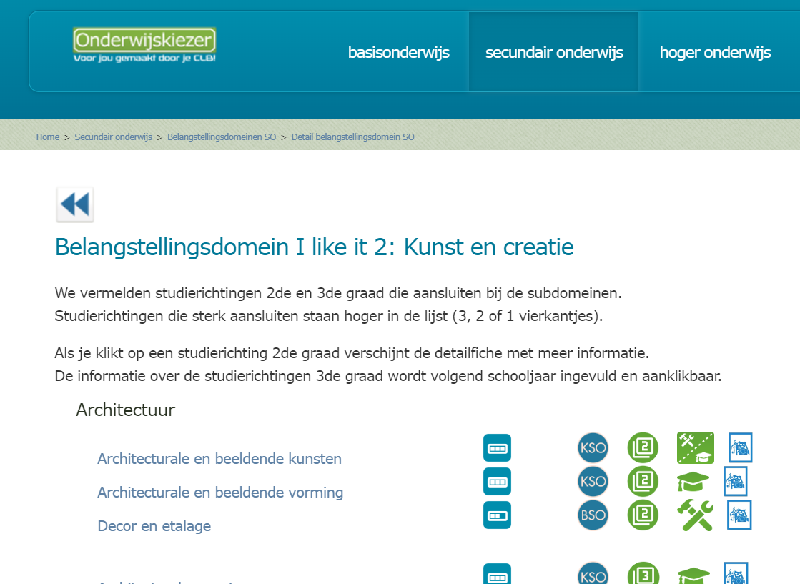
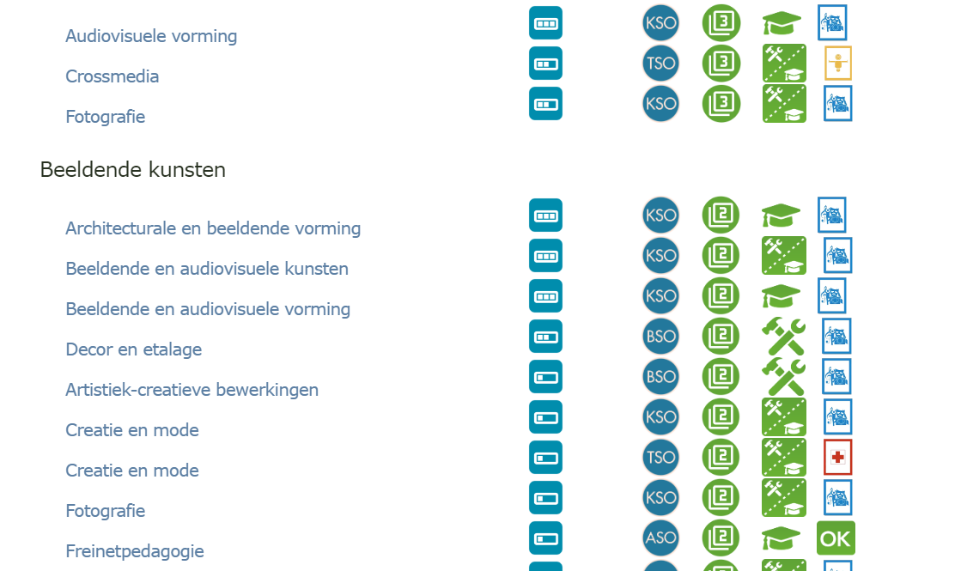
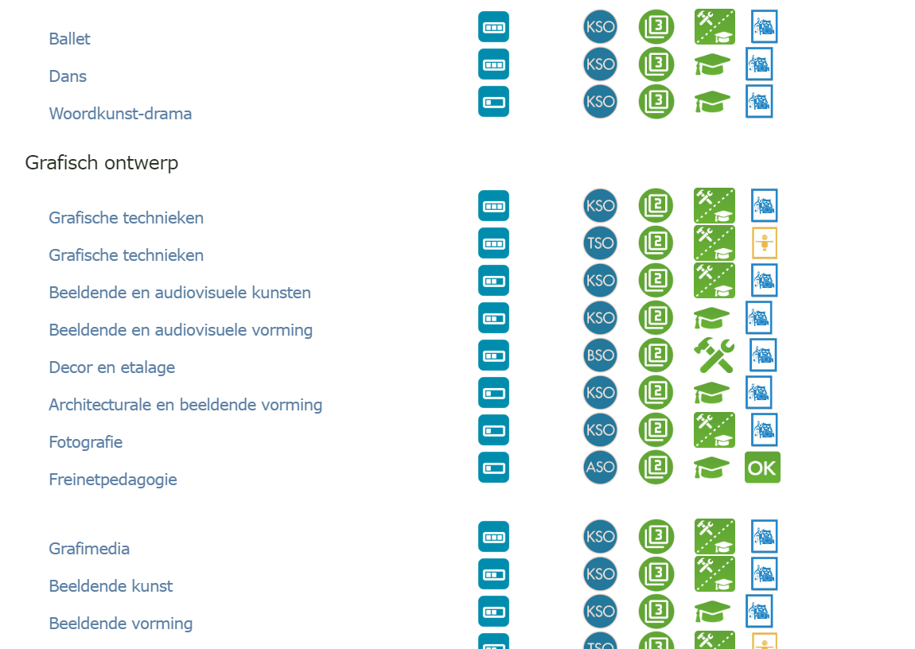
Notes:
We krijgen dan een overzicht van alle studierichtingen die onder dit domein vallen.
We zien zowel voor de tweede als derde graad richtingen.
In dit voorbeeld nemen we achitecturale en beeldende vorming.

Slide 23
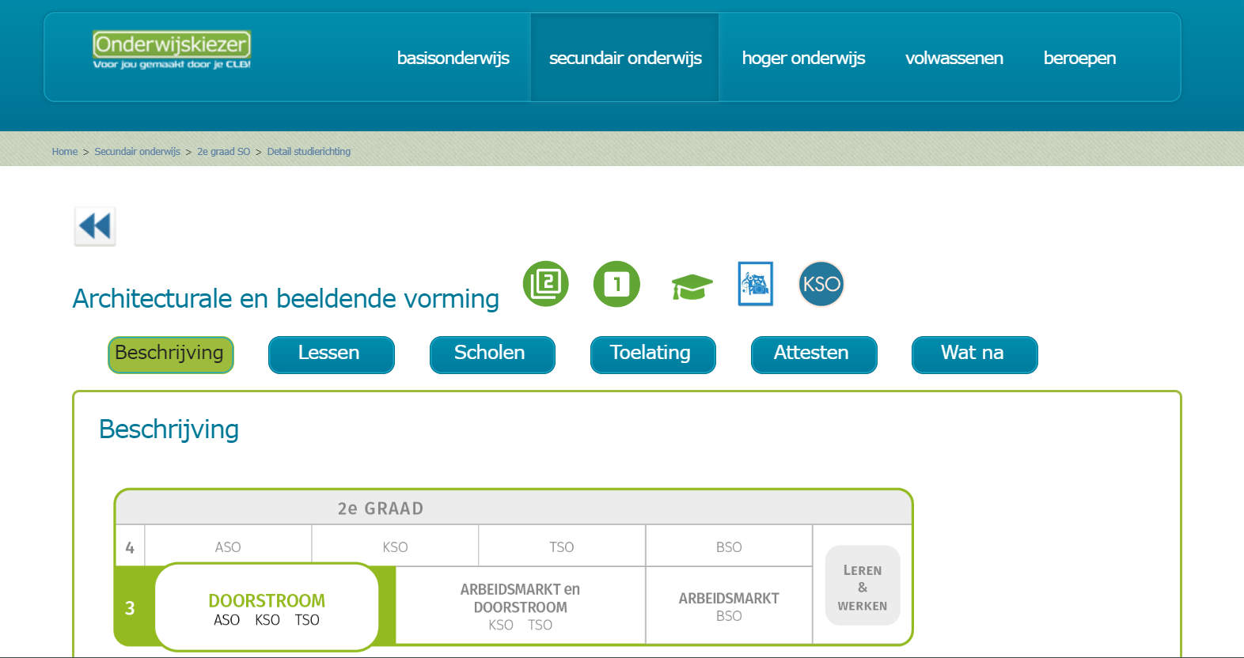
Notes:
We komen dan op deze pagina.
Hier krijg je ook weer uitleg over de richting en kan je weer via het tabblad gaan zoeken naar scholen die deze richting aanbieden.

Slide 24
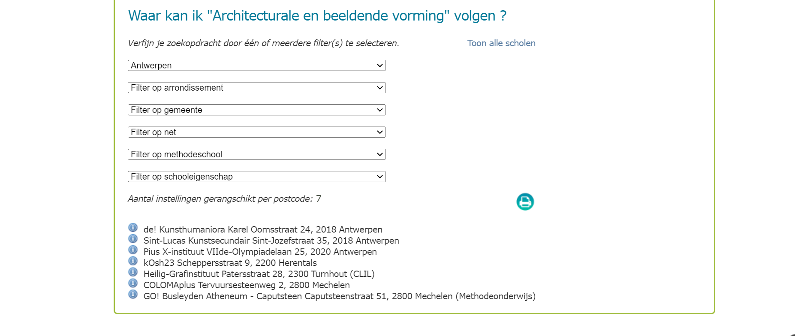
Notes:
Hier zie je dan als je provincie indrukt de scholen die de richting aanbieden.

Slide 25
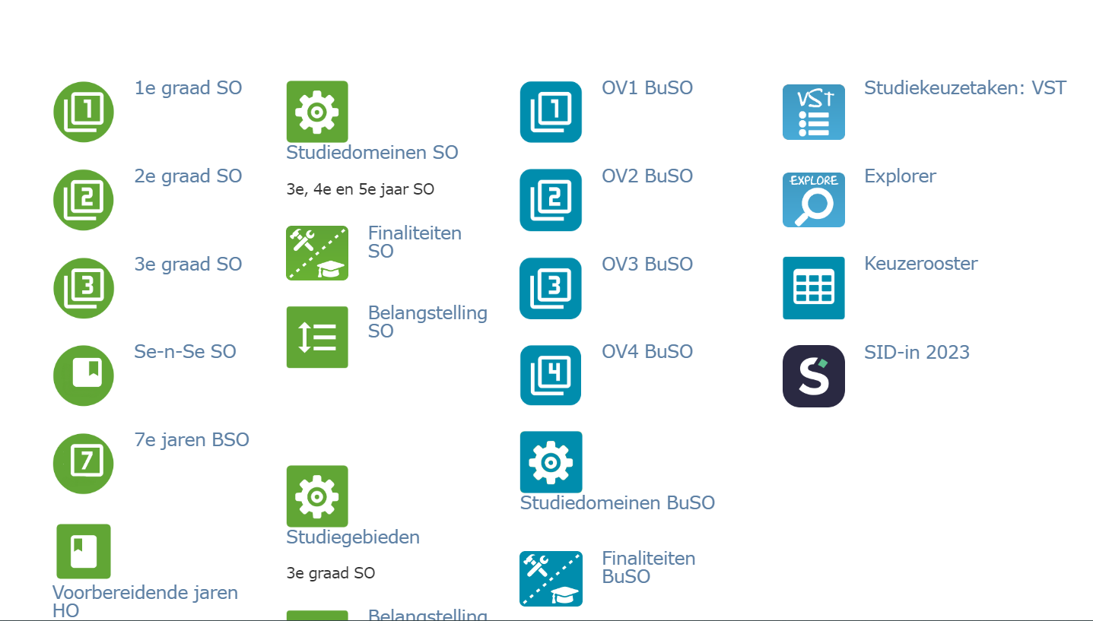
Notes:
Je kan ook gaan zoeken op finaliteit. Dan ga je terug naar de homepagina en scrol je naar onder naar het onderdeel Finaliteiten SO.

Slide 26
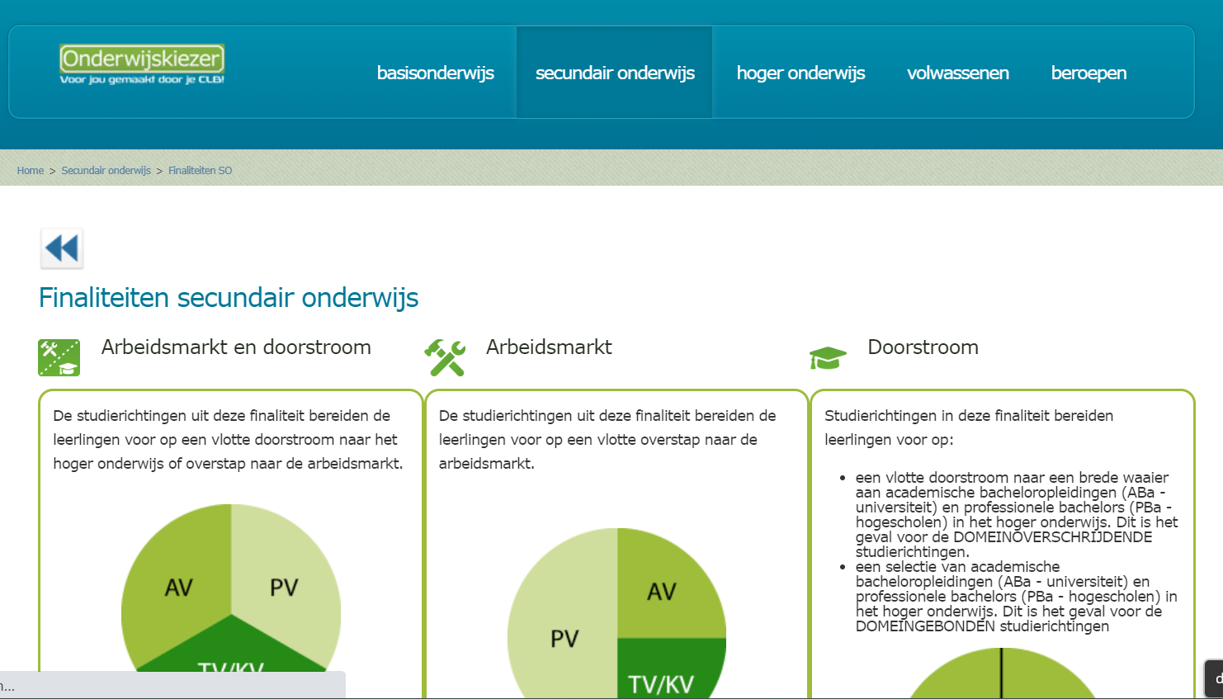
Notes:
Stel dat je al weet ik wil veel theorie en geen praktijk. Dan kan je via de finaliteiten gaan zoeken.

Slide 27
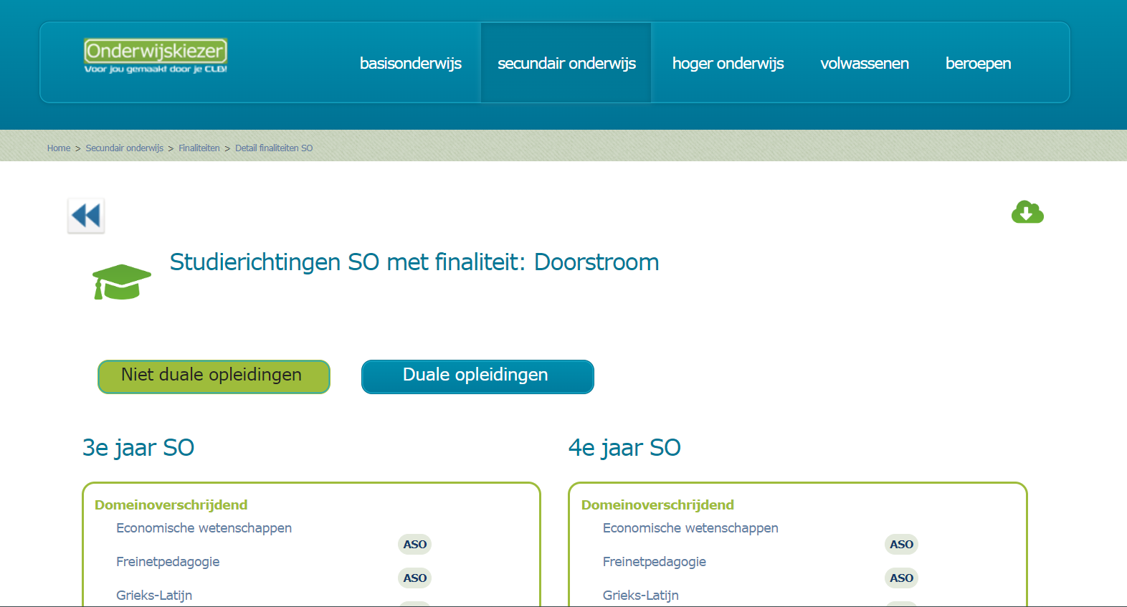
Notes:
En dan krijg je weer een opsomming van alle richtingen met doorklikmogelijkheden zoals voordien al verteld.

Slide 28

Je staat er niet alleen voor …
Je kan beroep doen op leerkrachten, ouders, vrienden …
Je kan terecht bij het CLB als je er zelf niet uitgeraakt
Notes:
Hopelijk kunnen jullie nu aan de slag met de website OK.
Indien jullie nog vragen hebben rond deze kan je altijd beroep doen op leerkrachten ouder en vrienden.
Je kan ook altijd terecht bij de CLB medewerker van de school van je zoon of dochter.
We wensen je heel veel succes!

